Slide 1
www.compraspublicas.sanjuan.gob.ar

Slide 2
RÉGIMEN GENERAL DE E LA ADMINISTRACIÓN
UNIDAD IV- IMPLEMENTACIÓN DEL SISTEMA DE COMPRAS Y CONT. EN SIIF
02. AGRUPACION- RESERVA DE CREDITO
www.compraspublicas.sanjuan.gob.ar

Slide 3
APROBADA LA/S SOLICITUD/ES DE GASTO
LA UOC EN EL MÓDULO AGRUPACIÓN / RESERVA DE CRÉDITO, AGRUPA ÍTEMS DE UNA MISMA O DE DIVERSAS S.G. ( DE UNIDADES ORGÁNICAS DE SU DEPENDENCIA), PARA INICIAR UNA SOLA RESERVA DE CRÉDITO, Y CONTINUAR CON EL PROCEDIMIENTO DE GESTIÓN DE COMPRA O CONTRATACIÓN.
www.compraspublicas.sanjuan.gob.ar

Slide 4
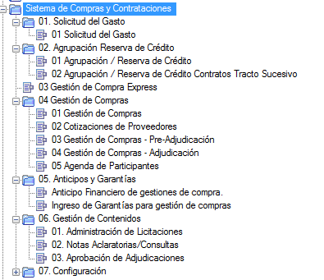
SISTEMA INTEGRADO DE INFORMACIÓN FINANCIERA (SIIF)
MODULOS QUE INTEGRAN EL SISTEMA
01. Solicitud de Gasto
01. Solicitud del Gasto
02. Solicitud de Gasto Contratos de Tracto Sucesivo
02. Agrupación Reserva de Crédito
01. Agrupación / Reserva de Crédito
02. Agrupación / Reserva de Crédito Contratos Tracto Sucesivo
03. Gestión de Compras Express
04. Gestión de Compras
01. Gestión de Compras
02. Cotizaciones de Proveedores
03. Gestión de Compras - Pre- Adjudicación
04. Gestión de Compras- Adjudicación
05. Agenda de Participantes
05. Anticipos y Garantías
Anticipo Financiero de gestiones de compra
Ingreso de Garantías para gestiones de compras
06. Gestión de Contenidos
www.compraspublicas.sanjuan.gob.ar

Slide 5
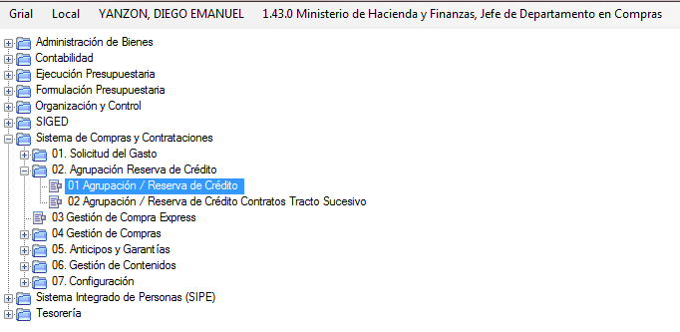
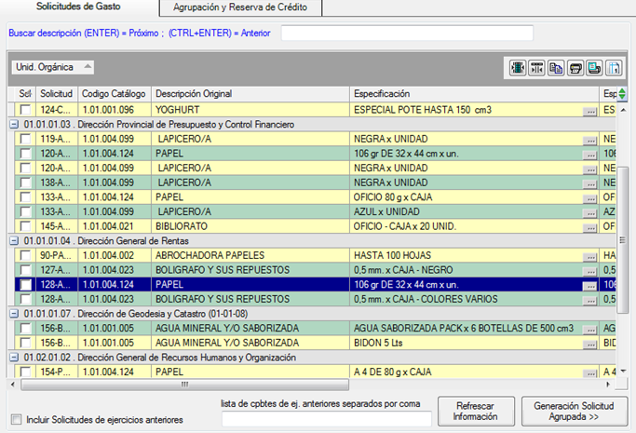
02. AGRUPACION / RESERVA DE CREDITO
Seleccionar cada Ítems y GENERACIÓN SOLICITUD AGRUPADA
www.compraspublicas.sanjuan.gob.ar

Slide 6
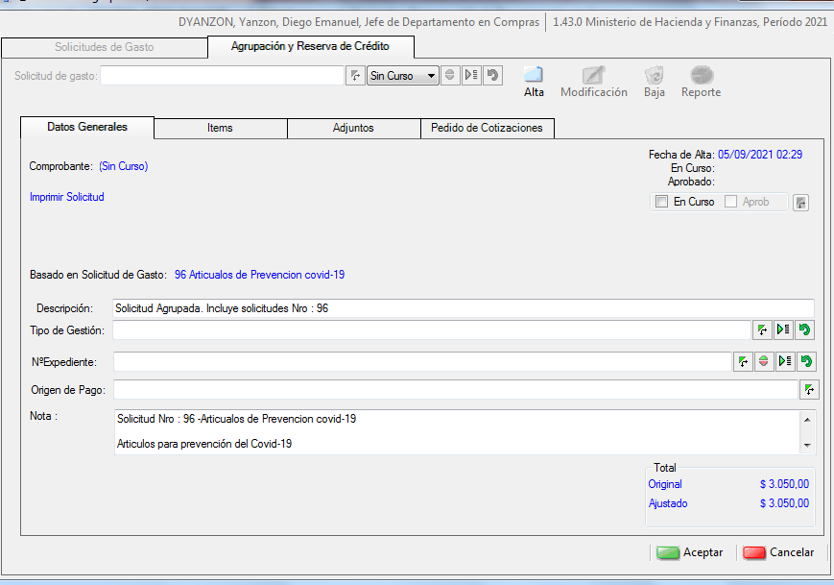
El Usuario en DATOS GENERALES deberá informar:
Descripción o título identificatorio
Procedimiento de Selección de la gestión de compra
Nro. de expediente SIGED asociado a la futura gestión de compras (Mesa de Entrada-GC)
Origen de pago o tesorería correspondiente
.

Slide 7
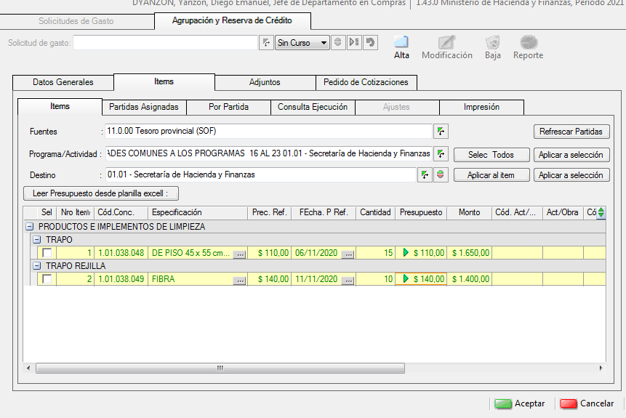
El Usuario en ITEMS deberá informar a cada ítem:
1) Fuente de Financiamiento.
2) Seleccionar Programa correspondiente a su Estructura Programática.
3) Destino/Unidad ejecutora de su programa.
Fuente de Financiamiento
Seleccionar con un doble click…Unidad Ejecutora correspondiente a Programa/Actividad
El Color Verde de ítems, indica selección correcta.
Opción de agregar descripción de la especificación particular del bien/ss.
Modificar el precio o cotización (valor de plaza en el mercado)

Slide 8
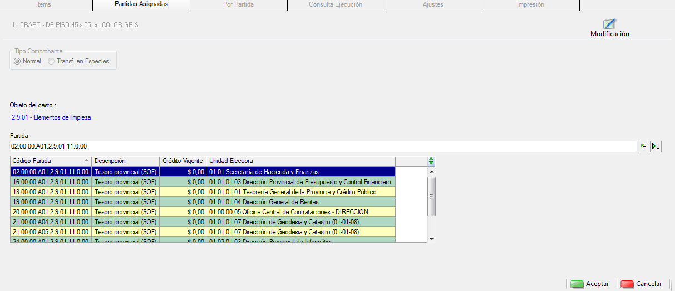
• Seleccionar la Unidad Ejecutora del Gasto, Aceptar.

Slide 9
SISTEMA INTEGRADO DE INFORMACIÓN FINANCIERA (SIIF)
MODULOS QUE INTEGRAN EL SISTEMA
01. Solicitud de Gasto
01. Solicitud del Gasto
02. Solicitud de Gasto Contratos de Tracto Sucesivo
02. Agrupación Reserva de Crédito
01. Agrupación / Reserva de Crédito
02. Agrupación / Reserva de Crédito Contratos Tracto Sucesivo
03. Gestión de Compras Express
04. Gestión de Compras
01. Gestión de Compras
02. Cotizaciones de Proveedores
03. Gestión de Compras - Pre- Adjudicación
04. Gestión de Compras- Adjudicación
05. Agenda de Participantes
05. Anticipos y Garantías
Anticipo Financiero de gestiones de compra
Ingreso de Garantías para gestiones de compras
06. Gestión de Contenidos
www.compraspublicas.sanjuan.gob.ar

Slide 10
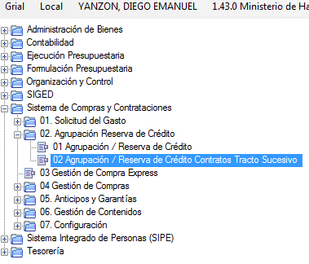
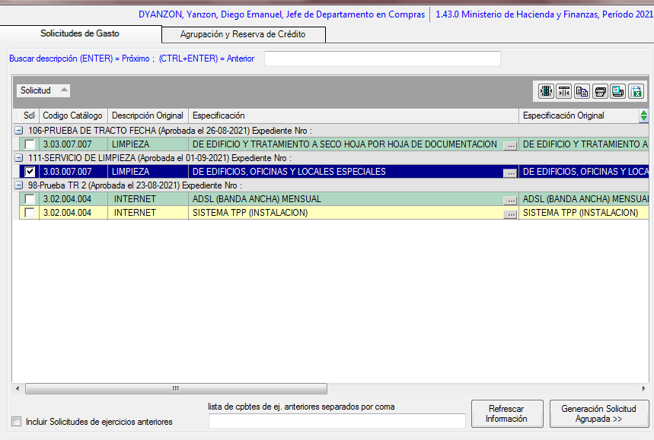
02. AGRUPACION / RESERVA DE CREDITO
02. AGRUPACION RESERVA DE CREDITO CONTRATOS TRACTO SUCESIVO
Seleccionar cada Ítems y GENERACIÓN SOLICITUD AGRUPADA
www.compraspublicas.sanjuan.gob.ar

Slide 11
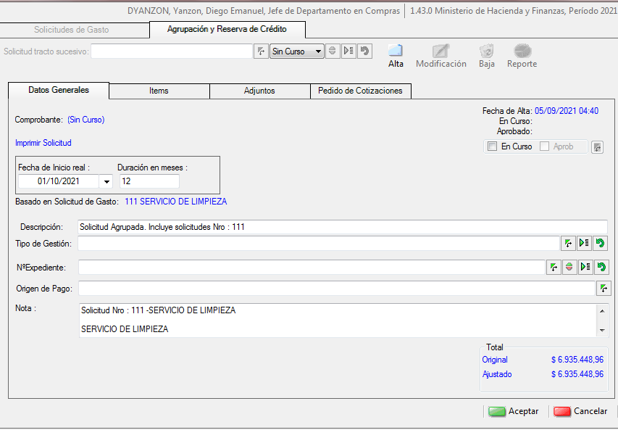
El Usuario en DATOS GENERALES deberá informar:
Descripción o titulo identificatorio
Procedimiento de Selección de la gestión de compra
Nro. de expediente SIGED asociado a la futura gestión de compras (Mesa de Entrada-GC)
Origen de pago o tesorería correspondiente
.

Slide 12
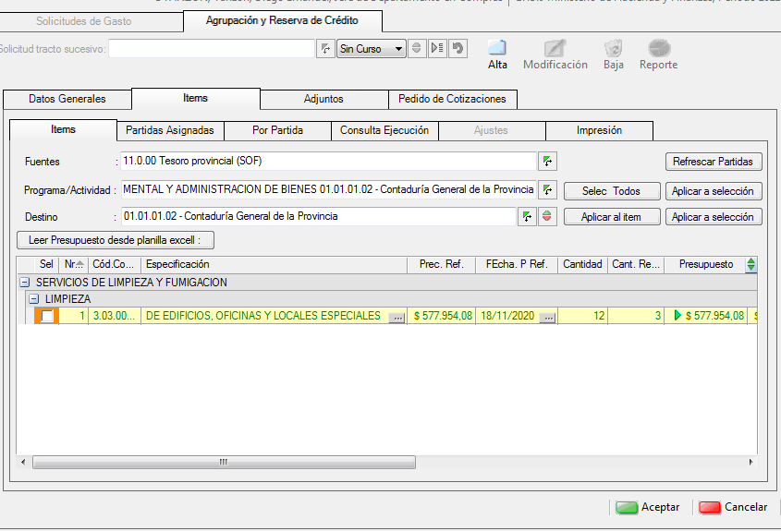
El Usuario en ITEMS deberá informar a cada ítem:
1) Fuente de Financiamiento.
2) Seleccionar Programa correspondiente a su Estructura Programática.
3) Destino/Unidad ejecutora de su programa.
Fuente de Financiamiento
Seleccionar con un doble click…Unidad Ejecutora correspondiente a Programa/Actividad
El Color Verde de ítems, indica selección correcta.
Opción de agregar descripción de la especificación particular del bien/ss.
Cantidad de reserva en meses
Modificar el precio o cotización (valor de plaza en el mercado)

Slide 13
ALTA Y PUESTA EN CURSO:
JEFE DE UNIDAD OPERATIVA DE CONTRATACIONES (U.O.C.)
1) Grabar en la base de datos con el botón
2) Posteriormente ingresar por el botón para realizar cambios,
imprimir y poner en curso el documento. (usuario Jefe de U.O.C. pone en curso).

Slide 14
APROBACIÓN DE AGRUPACION / RESERVA DE CREDITO
Existen dos niveles de autorización:
1er Nivel de Autorización:
1)
JEFE DE DEPARTAMENTO CONTABLE DEL ORGANISMO
2do Nivel de Autorización
2)
SAF
• APROBADA AGRUPACION / RESERVA DE CREDITO POR CGP – SE RESERVA EL CRÉDITO PRESUPUESTARIO.
• INICIO DE UNA GESTION DE COMPRAS.
www.compraspublicas.sanjuan.gob.ar

Slide 15
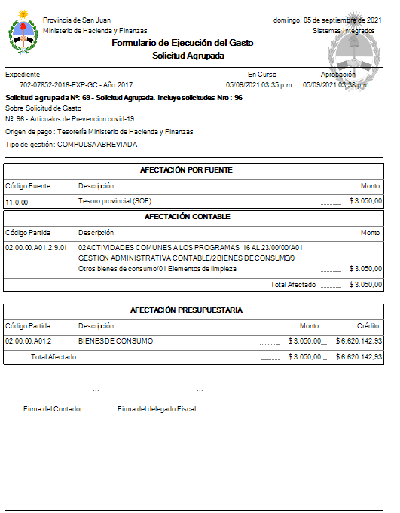
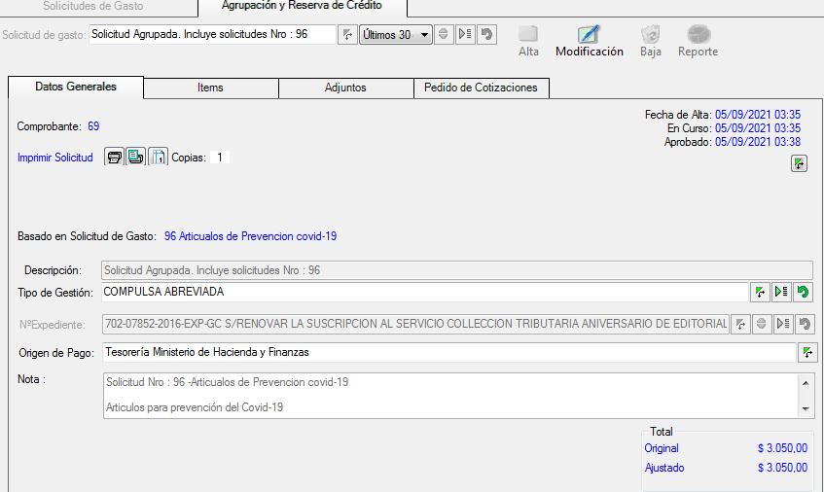
IMPRESIONES DE COMPROBANTES
RESERVA DE CREDITO
(FORMULARIO DE EJECUCION DE GASTO)
www.compraspublicas.sanjuan.gob.ar

Slide 16
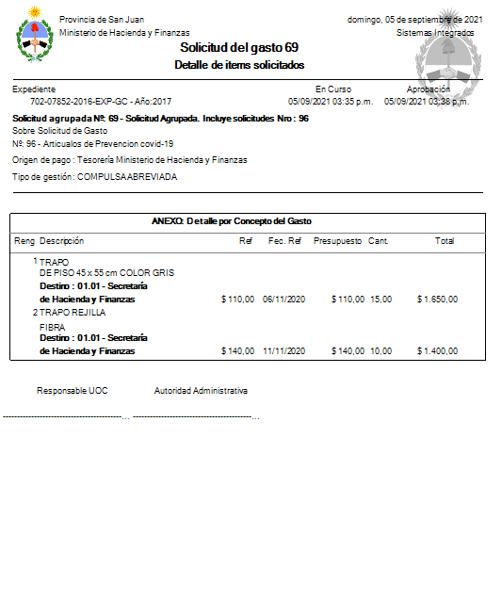
IMPRESIONES DE COMPROBANTES – SOLICITUD DEL GASTO Nro. / DETALLE DE ITEMS SELECCIONADOS
www.compraspublicas.sanjuan.gob.ar

Slide 17
Notes:
En el modo Presentación con diapositivas, seleccione las flechas para visitar los vínculos.

